Slide 1
QUẢN LÝ MỘT ORACLE INSTANCE
Biên soạn: Nguyễn Việt Hưng
Bộ môn: Khoa Học Máy Tính - Khoa Công Nghệ Thông Tin
Trường Đại Học Giao Thông Vân Tải
Website: https://sites.google.com/site/viethung92gtvt/oracle-dba
Email : viethung92gtvt@gmail.com

Slide 2
1. Mục đích
Mục đích
Sau khi hoàn thành bài học này, bạn có thể:
Tạo và quản lý các file tham số.
Khởi động và tắt một instance.
Thay đổi các trạng thái khởi động Instance

Slide 3
2. Nội dung bài học
I. FILE THAM SỐ KHỞI TẠO ORACLE INSTANCE
II. KHỞI ĐỘNG VÀ TẮT MỘT ORACLE INSTANCE
III. THỰC HÀNH

Slide 4
I. FILE THAM SỐ KHỞI TẠO ORACLE INSTANCE
SGA
Shared Pool
Library
Cache
Database Buffer Cache
Redo Log Buffer
Data Dictionary Cache
Java Pool
Large Pool
PMON
SMON
DBW0
LGWR
CKPT
Others
spfileORCL.ora
CONNECT SYS/abc123 AS SYSDBA
STARTUP

Slide 5
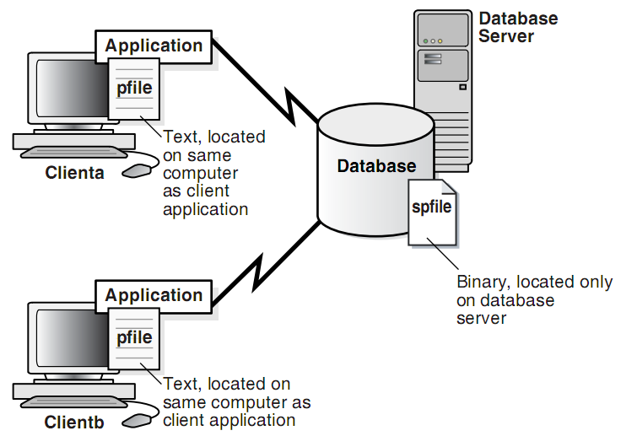
1. Các loại file tham số khởi tạo
Để khởi động một Oracle Instance, Oracle server sẽ đọc thông tin các tham số trong file tham số khởi tạo, có 2 loại file tham số khởi tạo là:
- PFILE
- SPFILE

Slide 6
2. Nội dung trong file tham số
Tên của instance
Kích thước bộ nhớ các thành phần trong SGA
Tên và vị trí control files

Slide 7
3. PFILE
File dạng text
Điều chỉnh bởi chương trình soạn thảo của HĐH
Các điều chỉnh được thực hiện bằng tay
Các thay đổi có hiệu lực vào lần khởi động kế tiếp
Chỉ mở khi instance khởi động
Vị trí mặc định
%ORACLE_HOME%/database với Windown
$ORACLE_HOME\dbs với Unix
Định dạng tên: initSID.ora

Slide 8
3. PFILE
Ví dụ về PFILE
# Initialization Parameter File: initdba01.ora
db_name = dba01
instance_name = dba01
control_files = ( /home/dba01/ORADATA/u01/control01dba01.ctl,
/home/dba01/ORADATA/u02/control01dba02.ctl)
db_block_size = 4096
db_cache_size = 4M
shared_pool_size = 50000000
undo_management = AUTO
undo_tablespace = UNDOTBS

Slide 9
4. SPFILE
Binary file.
Được quản lý bởi Oracle Server.
Luôn luôn đặt ở máy chủ.
Có khả năng tạo ra các thay đổi mà không phải tắt và khởi động lại database.
Định dạng tên: spfileSID.ora

Slide 10
4. SPFILE
Điều chỉnh các tham số trong SPFILE
Cú pháp:
ALTER SYSTEM SET parameter_name = parameter_value [SCOPE = {MEMORY|SPFILE|BOTH}];
Trong đó:
parameter_name: Tên tham số cần thay đổi
parameter_value: Giá trị tham số
SCOPE: Xác định hiệu lực của sự thay đổi
MEMORY: Sự thay đổi chỉ có hiệu lực ở Instance hiện tại. Thiết lập này là mặc định nếu instance được khởi động bằng Pfile.
SPFILE:Thay đổi giá trị tham số chỉ trong spfile, có hiệu lực khi khởi động lại Instance.
BOTH: Thay đổi giá trị tham số ở cả SPFILE và Instacne hiện tại. Mặc định.

Slide 11


4. SPFILE
Điều chỉnh các tham số trong SPFILE
VD:
SQL> show parameters shared_pool_size; //Hiển thị kích thước shared_pool_size
SQL> ALTER SYSTEM SET shared_pool_size=64M SCOPE=BOTH;

Slide 12
4. SPFILE
Tạo một SPFILE từ PFILE
SQL> CREATE SPFILE [='SPFILE-NAME']FROM PFILE[='PFILE-NAME'];
Có thể được thực hiện trước hoặc sau khi khởi động instance.
VD: create spfile=‘C:\spfileDB1.ora’ from pfile;
Tạo PFILE từ SPFILE
SQL> CREATE PFILE [='PFILE-NAME']FROM SPFILE[=‘SPFILE-NAME'];
Có thể được thực hiện trước hoặc sau khi khởi động instance.

Slide 13
II. KHỞI ĐỘNG VÀ TẮT MỘT ORACLE INSTANCE
1. Khởi động một CSDL
OPEN
STARTUP
Tất cả các file được mô tả trong control file được mở.
MOUNT
Control file được mở
NOMOUNT
Instance khởi động
SHUTDOWN
SHUTDOWN
Để gõ lệnh startup, vào Sqlplus thông qua cmd, với quyền sysdba:
Vào cmd, gõ: Sqlplus / as sysdba

Slide 14
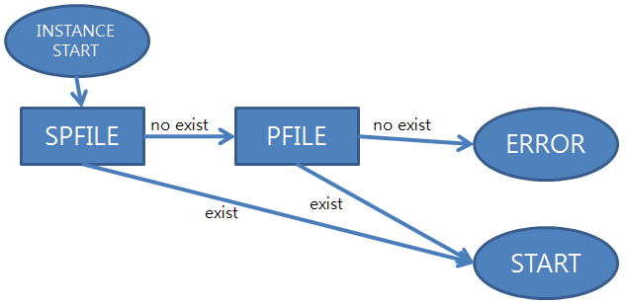
1. Khởi động một CSDL
Thứ tự đọc file tham số khi khởi động

Slide 15
1. Khởi động một CSDL
Thư mục mặc định của file tham số:
%Oracle_home%\database
Thứ tự khi startup:
spfileSID.ora.
initSID.ora.
Chỉ rõ khởi động bằng PFILE:
Trong PFILE có thể chỉ cần chỉ ra sử dụng spfile:
STARTUP PFILE = ‘C:\initORCL.ora’;
SPFILE=‘C:\spfileORCL.ora’`

Slide 16
1. Khởi động một CSDL
Cú pháp:
STARTUP [FORCE][RESTRICT] [PFILE=filename] [MOUNT] | [OPEN [open_options]] | [NOMOUNT]
Trong đó:
FORCE: Khởi động ngay lập tực, nếu instance đang hoạt động thì sẽ bị shutdown ở chế độ abort.
RESTRICT: Khởi động ở chế độ hạn chế, chỉ có user có quyền admin mới đăng nhập được.
open_options: READ {ONLY | WRITE [RECOVER]} | RECOVER
Để xem trạng thái khởi động của Instance, truy vấn trong view v$instance như sau:
select instance_name, status from v$instance;

Slide 17
2. Thay đổi trạng thái CSDL
Lệnh ALTER DATABASE
Thay đổi trạng thái của CSDL từ NOMOUNT sang MOUNT hoặc từ MOUNT sang OPEN:
Mở CSDL ở chế độ read-only: (chỉ thực hiện được khi database ở chế độ MOUNT)
Bật/tắt 1 instance ở chế độ giới hạn truy cập:
ALTER DATABASE [Tên Database] MOUNT|OPEN;
ALTER DATABASE [Tên Database] OPEN READ ONLY;
ALTER SYSTEM ENABLE/DISABLE RESTRICTED SESSION;

Slide 18
3. Tắt một CSDL
Cú pháp: SQL> SHUTDOWN [NORMAL | TRANSACTIONAL | IMMEDIATE | ABORT ]
Shutdown Mode | ABORT | IMMEDIATE | TRANSACTIONAL | NORMAL
Cho phép tạo các kết nối mới | NO | NO | NO | NO
Đợi các phiên hiện thời kết thúc | NO | NO | NO | YES
Đợi các giao dịch hiện thời kết thúc | NO | NO | YES | YES
T.hiện một checkpoint, đóng các file | NO | YES | YES | YES

Slide 19
Thực hành
Đăng nhập vào user sys và shutdown database.
Mở khóa user HR và thay đổi mật khẩu là hr như sau:
Alter user hr account unlock; alter user hr identified by mật khẩu mới;
Shutdown database và mở lại ở chế độ read-only.
Đăng nhập vào user HR và thực hiện insert vào bảng REGIONS như sau:
INSERT INTO regions VALUES (5, 'Mars');
Điều gì sẽ xảy ra?
Chuyển database sang chế độ read-write, thực hiện insert lại vào bảng REGIONS nhưng chưa commit;
Mở 1 session mới và đăng nhập vào user sys, thực hiện Shutdown database ở chế độ TRANSACTIONAL.
Điều gì sẽ xảy ra ở phiên làm việc của user sys?
Rollback dữ liệu vừa insert vào bảng HR, điều gì sẽ xảy ra?
Tắt 2 session và tạo 1 session mới với user sys và startup database.
Mở 1 phiên làm việc mới với user HR. Ở phiên của sys, bật chức năng hạn chế truy cập. Ở user HR, có thực hiện truy vấn dữ liệu trong bản REGIONS được không? Có
Logout user hr, sau đó login lại, hỏi có thể login được không?
Tắt chế độ hạn chế truy cập và đăng nhập lại user hr.

